Slide 1
Лонгрид. Медиатекст, который дочитают до конца
Ларионова Диана Владимировна, педагог дополнительного образования МБУДО ЦДО «Развитие» г.о. Пущино Московской области, руководитель образцового коллектива «Школа журналистики», медиалаборатории ООП «БиоТех-Пущино»

Slide 2
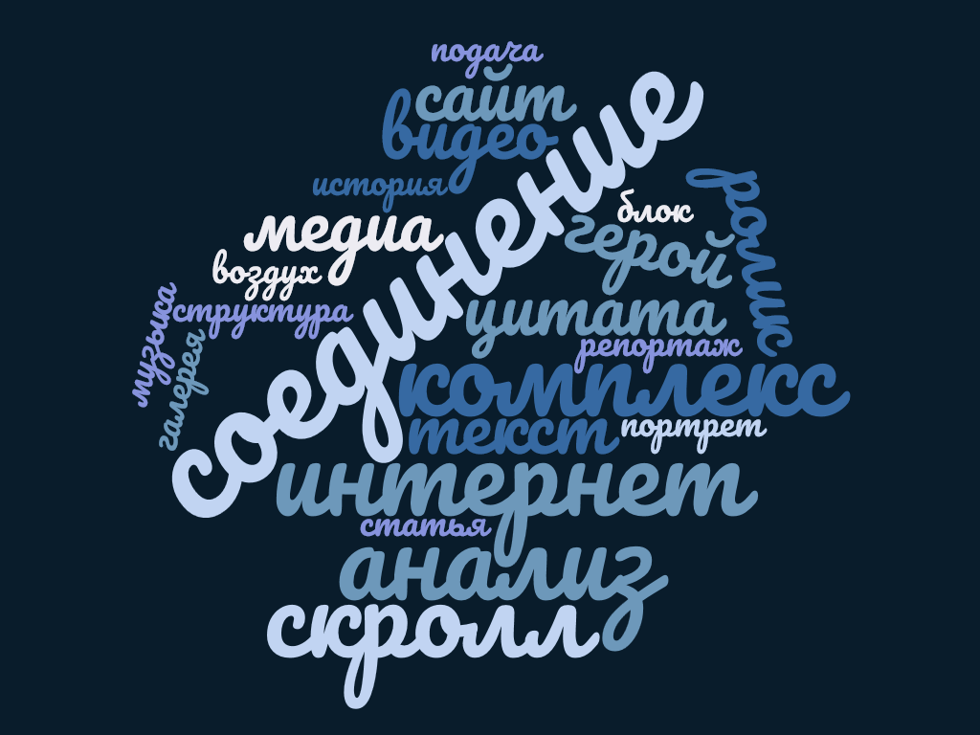

Slide 3
Форматы лонгридов
Лонгрид-портрет
Лонгрид-репортаж
Лонгрид-реконструктор
Мультимедийный лонгрид
Коммерческий лонгрид
Аналитический лонгрид

Slide 4
Нужен или нет?
Лонгрид нужен, если
Лонгрид не нужен, если
- вам есть о чём рассказать и что показать
- ваша целевая аудитория не готова читать объёмные тексты
- у вашей аудитории появилось много вопросов
- у вас нет глубокой темы и качественных мультимедийных элементов

Slide 5
Ключевые вопросы
1. Цели (чего мы хотим?)
2. Аудитория (на кого рассчитано?)
3. Послание (что аудитории нужно услышать?)
4. Говорящие и герой (кто будет представлять материал?)
5. Передача (как мы можем сделать так, чтобы аудитория это услышала?)
6. Ресурсы (что у нас есть?)
7. Пробелы (что нам нужно развить?)
8. Первый шаг (с чего мы начнем?)
9. Расставляем акценты (ищем сильные стороны)
10. Внимание к деталям (объекты первичного внимания)
11. Оценка (как мы увидим, что это работает?)

Slide 6
Как написать лонгрид?
Изучаем целевую аудиторию
Пишем заголовок
Создаем структуру, план
Пишем призыв к целевому действию
Оформляем контент

Slide 7
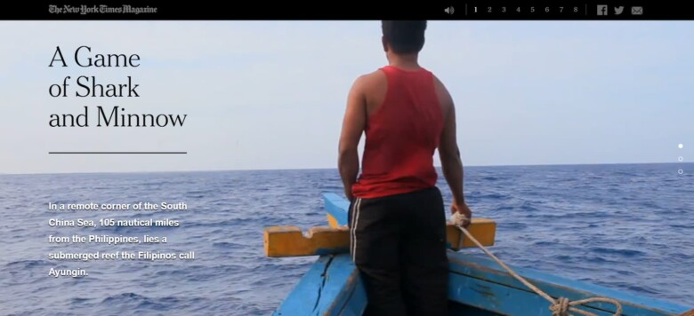
Топ-5
для подготовки
лонгрида
Хороший заголовок
Качественная обложка
Лид-абзац или вступление
Подзаголовки
Визуализация

Slide 8
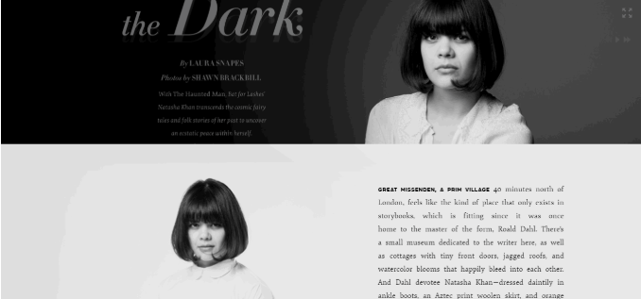
сторителлинг
Не просто рассказ
о каком-то событии. Это создание
цепляющих историй, которые захватывают внимание, воздействуют на чувства и эмоции людей. Для хорошей истории важны сразу несколько составляющих — конфликт, герои и мир вокруг них.

Slide 9
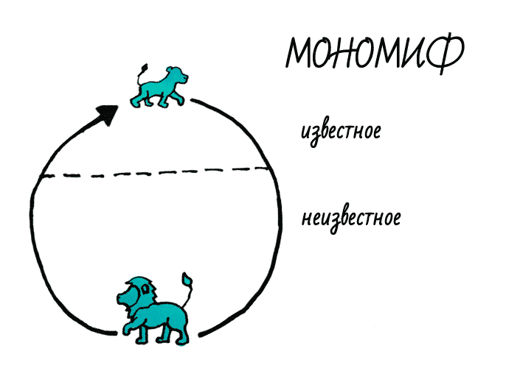

Slide 10
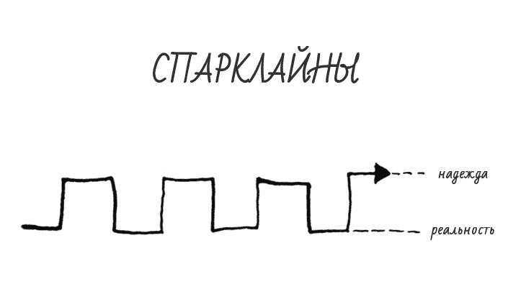

Slide 12
Фальстарт
Когда я была в 5 классе, моя мама сказала: «Ты знаешь, я думаю, что ты будешь учителем английского языка». Я говорю: «Мам, да я не буду учителем. Английского… Не, это так сложно. Учителем точно не буду».
Как дети говорят? «Бизнесменом», я была уверена, что стану актрисой.

Slide 13
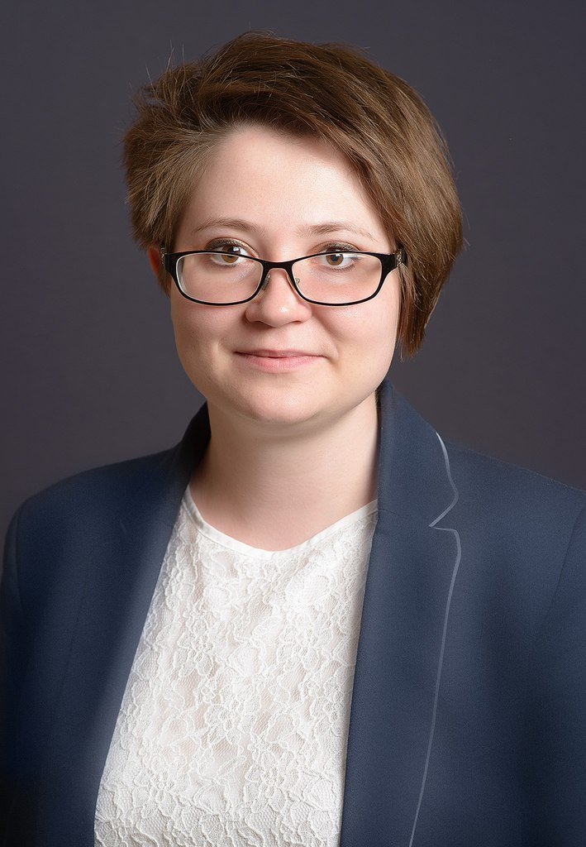
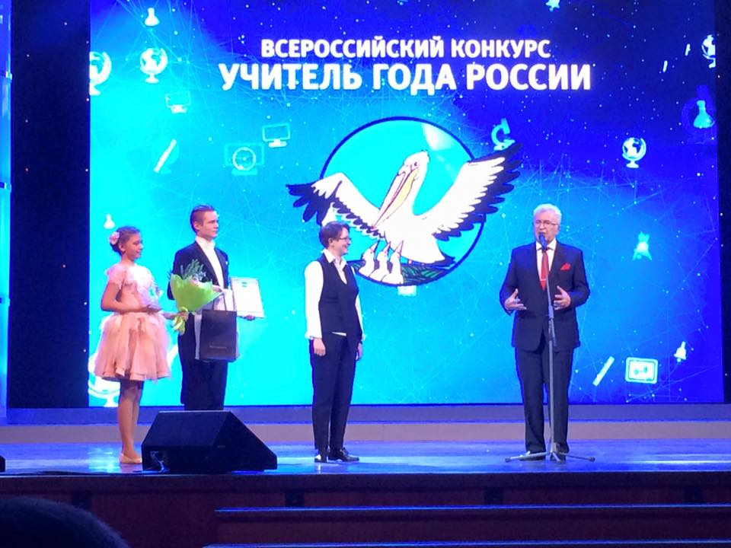
Фальстарт
Когда я была в 5 классе, моя мама сказала: «Ты знаешь, я думаю, что ты будешь учителем английского языка». Я говорю: «Мам, да я не буду учителем. Английского… Не, это так сложно. Учителем точно не буду».
Как дети говорят? «Бизнесменом», я была уверена, что стану актрисой.

Slide 14
В материалах используем:
Разные жанры
«Глас народа»
Мнение экспертов
«Как это было»
«Как это будет»
«А как у них?»
«Топ-10»

Slide 15
Благодарю за внимание!
diana886@yandex.ru
8-903-197-18-11

